Slide 1
数据挖掘与分析综合实验
俞雷
电院7909

Slide 2
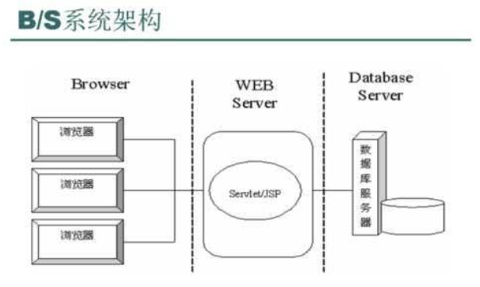
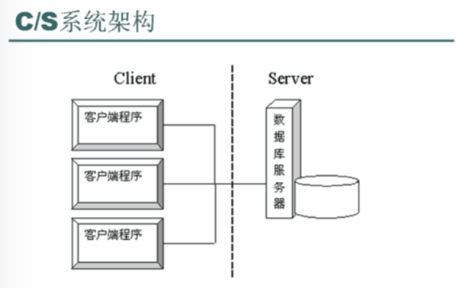
1. 数据分析的架构
B/S架构 VS C/S架构

Slide 3
1.1 B/S结构特点
B/S架构的优缺点：
*优点：
1.因为B/S架构具备通用性，所以开发成本较低。
2.因为不需要安装客户端，所以客户端不需要进行升级，只需要更新后台代码即可实现所有客户端的更新。
3.因为B/S架构多用WEB网页进行开发，所以增、删功能也非常容易，只需要修改网页即可完成
*缺点：
1.耗流量，每次都要加载全部的内容（不过有缓存可以降低流量损耗）
2.因为没有独立的客户端，所以无法实现个性化（通过账号体系可以实现）
3.因为没有独立设计客户端，所以客户端难以实现安全控制（HTTPS、控件）。
4.难以实现特殊的操作（删本地文件），所以所有的杀毒软件都是C/S架构的。
https://www.cnblogs.com/laoluoits/p/7265983.html

Slide 4
1.2 C/S结构特点
C/S架构的优缺点：
*优点：
1.客户端因为是独立设计，所以可以实现个性化
2.因为客户端是需要进行安装的，可以不需要重复安装和加载
3.因为客户端是独立开发的，所以有能力对客户端进行安全设计
4.如果遇到不同的操作系统，需要为不同的操作系统各开发一套客户端
*缺点：
1.因为客户端是不需要重复安装，所以用户可以不更新与升级，增加了维护成本。
2.因为需要开发客户端和服务器两套程序，所以开发成本会增加

Slide 5
1.3 结论
B/S软件在安全性、系统扩展、用户习惯、后续投资等方面都有优势
https://www.cnblogs.com/engeng/articles/5976292.html

Slide 6
2 数据分析与可视化系统
前端
浏览器
后端
服务器
资料阅读
https://www.cnblogs.com/xixinhua/p/10265426.html
https://blog.csdn.net/Oriental_/article/details/104753399

Slide 7
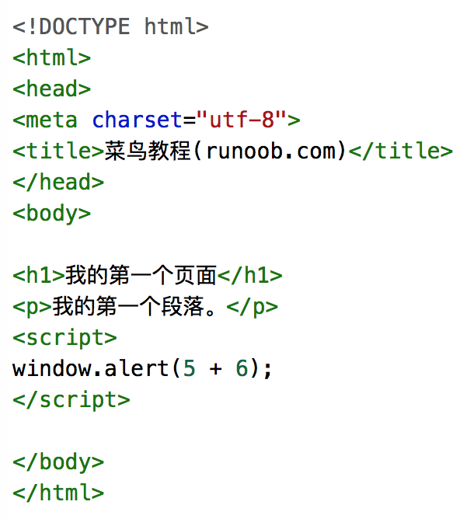
2.1 前端Javascript+HTML
混合式开发
直接编写HTML
前后端分离
分别开发，接口通信
框架的重要性
VUE：用于构建用户界面的渐进式框架
Ant Design：可视化组件
https://cn.vuejs.org/v2/guide/
https://www.runoob.com/vue2/vue-tutorial.html
https://ant.design/docs/spec/visual-cn

Slide 8
2.1.2 VUE项目的基本结构
index.html：主页
APP.vue：项目入口文件，VUE组件
main.js：项目的核心文件
https://www.cnblogs.com/beyrl-blog/p/8625145.html
https://www.runoob.com/vue2/vue-directory-structure.html

Slide 9
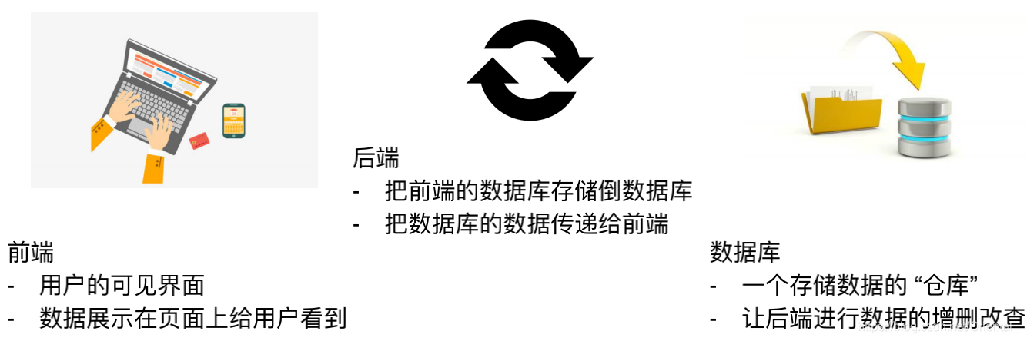
2.2 后端Java+MySql，Hadoop
传统数据服务
Java+MySql：springboot框架
大数据环境
Hadoop生态
HBASE
Redis
Mahout

Slide 10
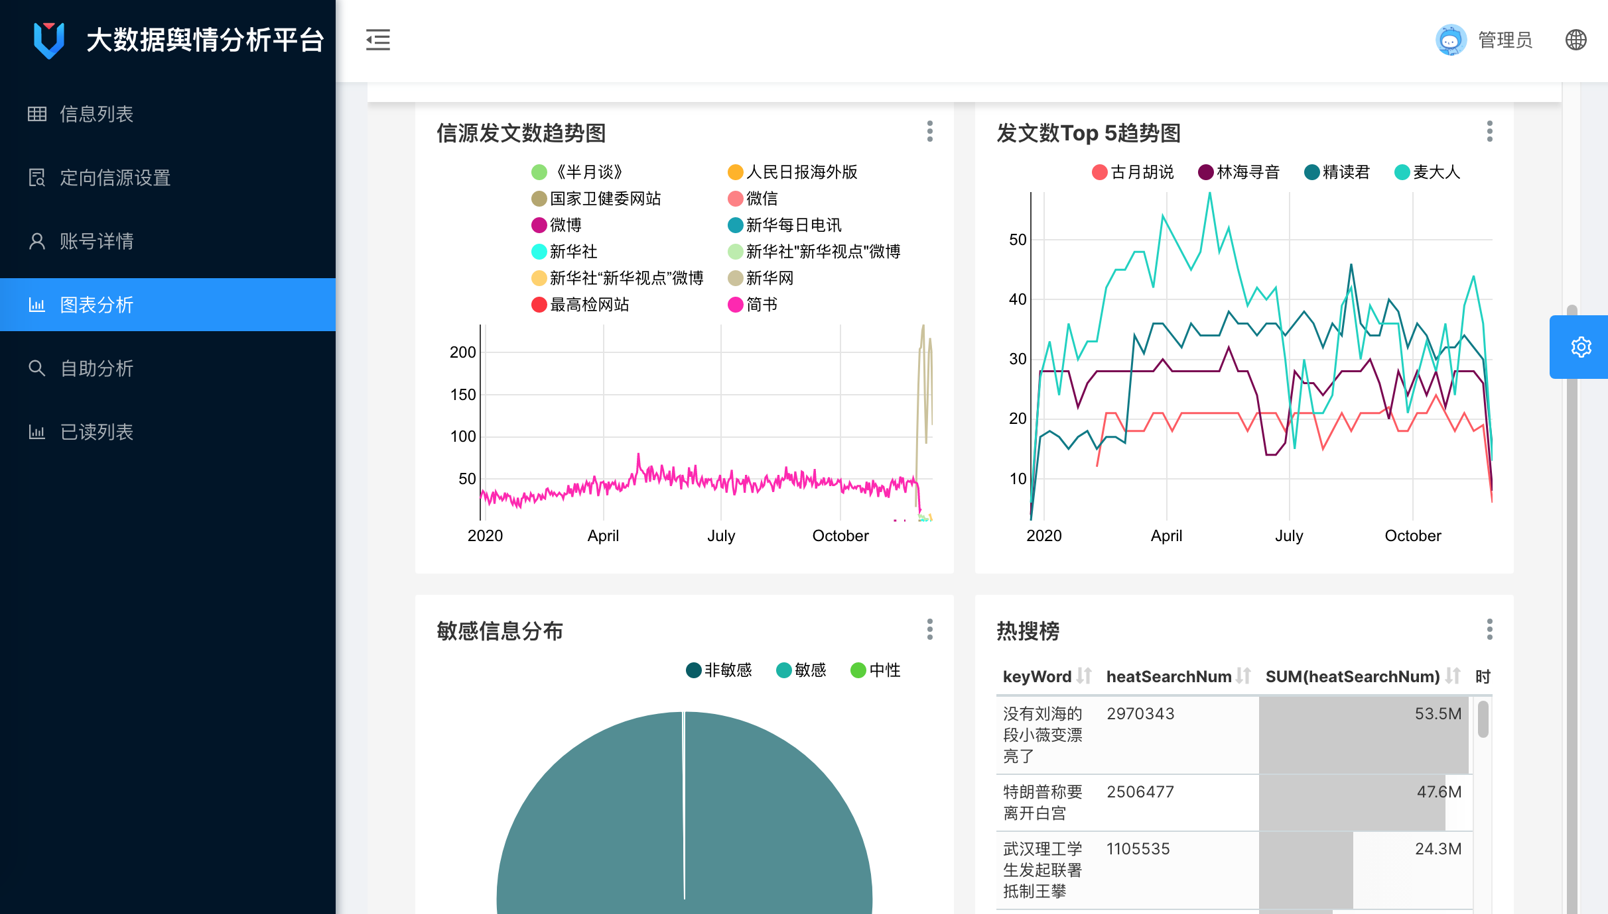
2.3 最终效果

Slide 11
3 任务分配
4~5人一组；
组内分工：前端开发，后端开发；开发进度安排；
定期汇报进展；（环境布置、工具介绍、开发案例分析、问题交流）
最终答辩；

Slide 12
4 进度安排
第1周：
周一~周三：开发环境搭建，开发工具熟悉
周四：前后端环境功能调试（可视化界面设计、数据库和业务逻辑实现）
周四：第一个页面汇报，结果演示
第2周：
周一：第二个页面汇报，结果演示
周二~周四：系统综合性测试
周五：答辩，整体开发过程回顾

Slide 13
前后端介绍：
https://www.cnblogs.com/xixinhua/p/10265426.html
https://blog.csdn.net/Oriental_/article/details/104753399
Ant Design: https://ant.design/docs/spec/visual-cn
vue：https://cn.vuejs.org/v2/guide/
https://www.runoob.com/vue2/vue-tutorial.html

Slide 14
windows:
https://blog.csdn.net/mao834099514/article/details/79138484
mac: https://www.cnblogs.com/cui-cui/p/11537772.html
https://www.runoob.com/vue2/vue-directory-structure.html

Slide 15
Navicat; sequel pro

Slide 16
页面要求
关联规则：载入数据按钮，表格展示；分析数据按钮，提供支持度、置信度参数设置框，热力图展示
聚类分析：载入数据按钮，表格展示，散点图展示；聚类分析按钮，提供k的设置框，散点图展示
分类分析：载入数据按钮，表格展示；决策树分类按钮，提供树的高度、叶子节点样本数参数设置，决策树结果图片载入
回归分析：载入数据按钮，表格展示，散点图展示；回归按钮，回归散点图展示

Slide 17
service mysql start
mysql –u root –p
show databases;
use bigData;
Show tables;

Slide 18
散点图
https://blog.csdn.net/wei18791957243/article/details/118210584

Slide 19
第一次汇报要求
前后端分离的概念，，前后端框架调研
前端框架vue、后端框架Flask基本原理和机制
前端：
Cli框架的基本结构
事件响应机制
VUE生命周期和主要控件属性（v-bind，v-if）
ElementUI与echarts控件的作用
后端：
Flask框架的基本结构
后端接口的原理
实例代码中的各主要文件解析
前后端调试的基本技术（浏览器的作用）
结果截图
至少完成1个页面

Slide 20
第二次汇报要求
前端框架vue、后端框架Flask基本原理和机制
实例代码中的各主要文件解析
事件响应机制
接口通信
数据库的基本操作
前后端调试的基本技术（浏览器的作用）
结果截图
完成第2个页面

Slide 21
第三次汇报（答辩）
四个数据分析功能介绍
前后端主要控件选择和功能设计
调试方法
结果截图
程序演示

